Slide 1
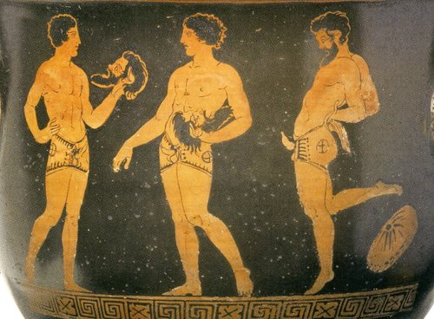
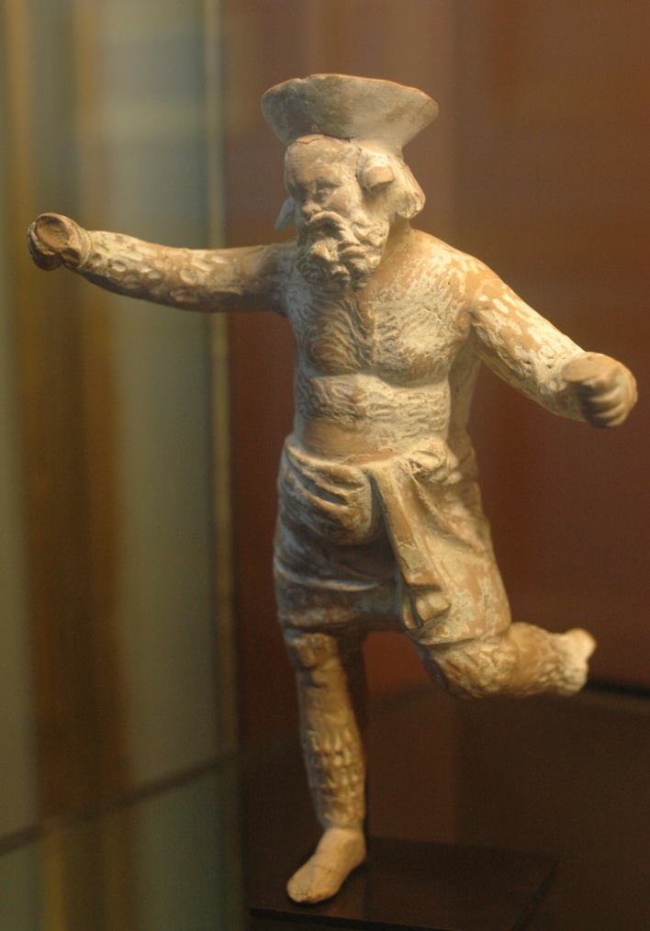

Satyrské drama

Slide 2
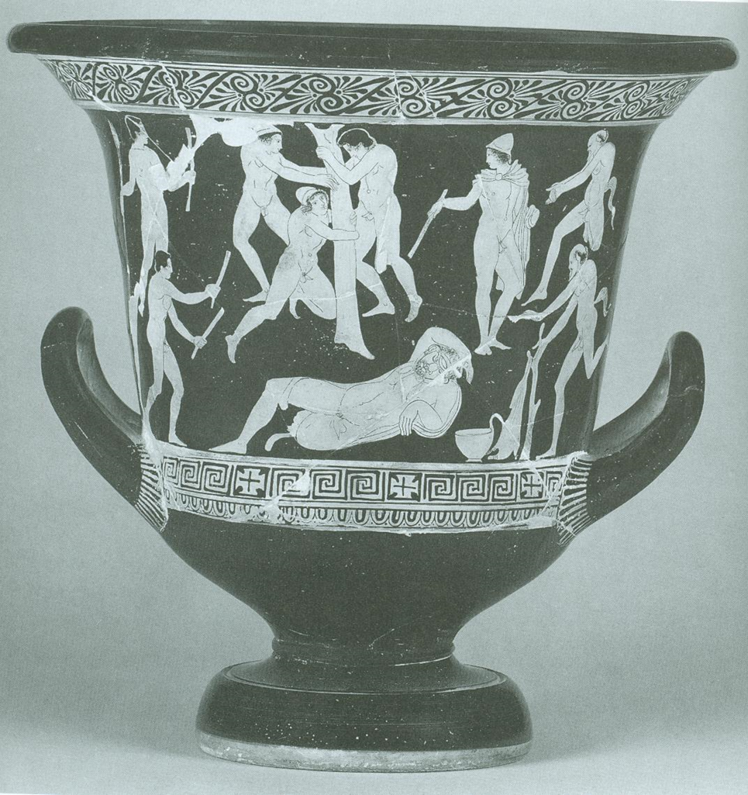

Slide 3
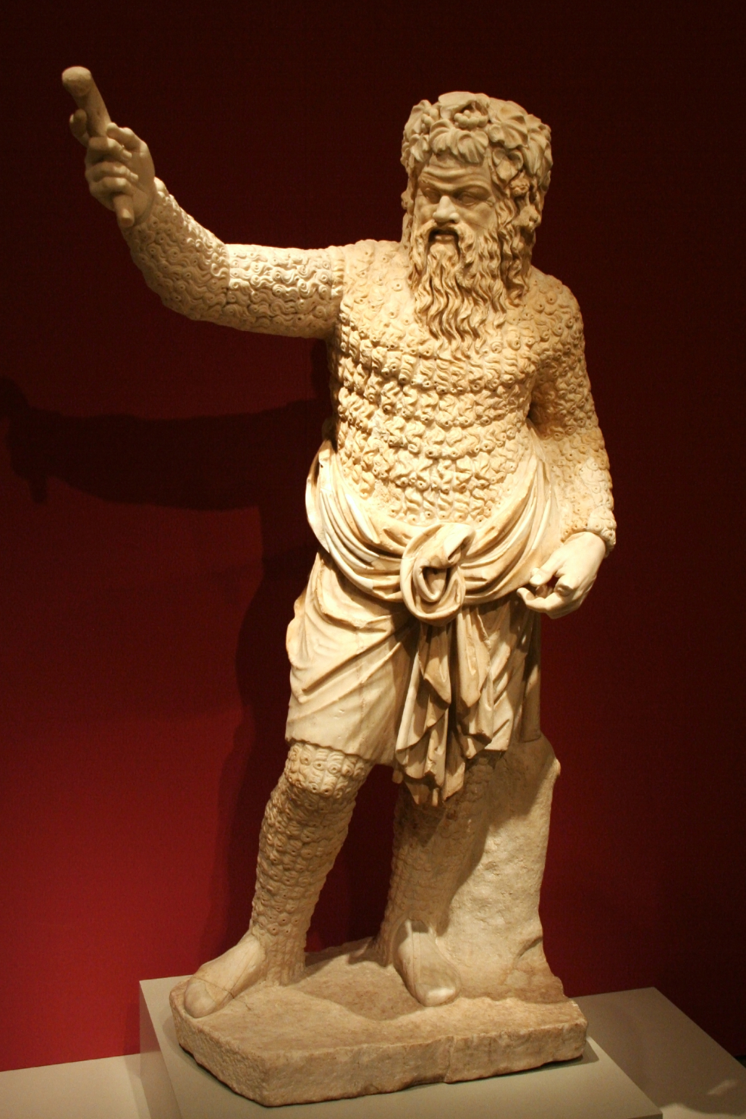
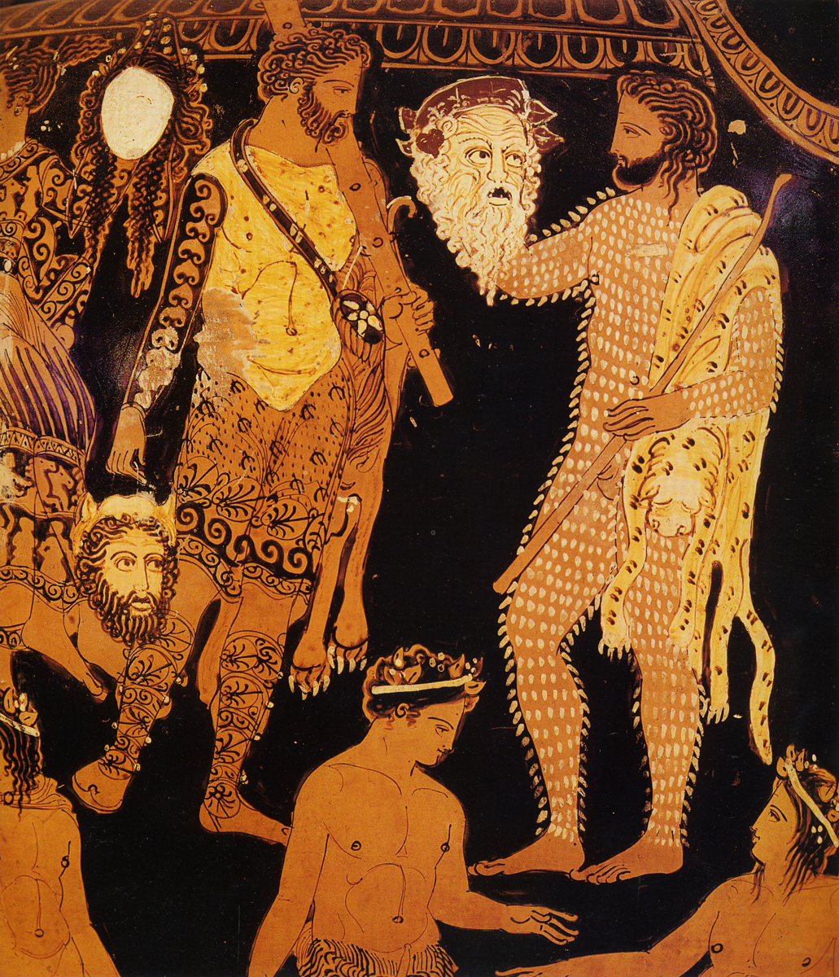

Slide 4
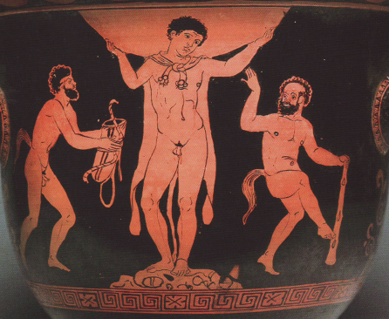
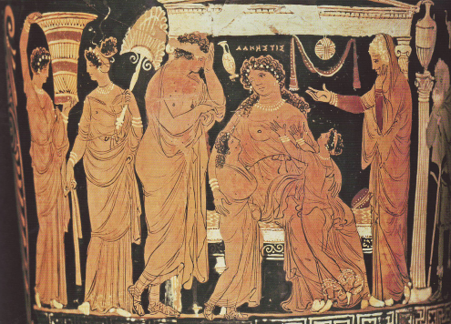
Aischylos: Prometheus přinášející oheň
Sfinx
Proteus
Rybáři táhnoucí sítě (zlomek)
Sofokles: Inachos (zlomek)
Slídiči (větší zlomek)
Achillovi milenci
Euripides: Alkestis
Kyklops
Pratinas: Zápasníci

